Slide 1
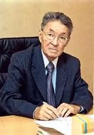
ЛИТЕРАТУРНАЯ ГОСТИНАЯ
ПЕВЕЦ ЗАСНЕЖЕННОГО КРАЯ
РОМАН ПРОКОПЬЕВИЧ
РУГИН
(31.01.1939)

Slide 2
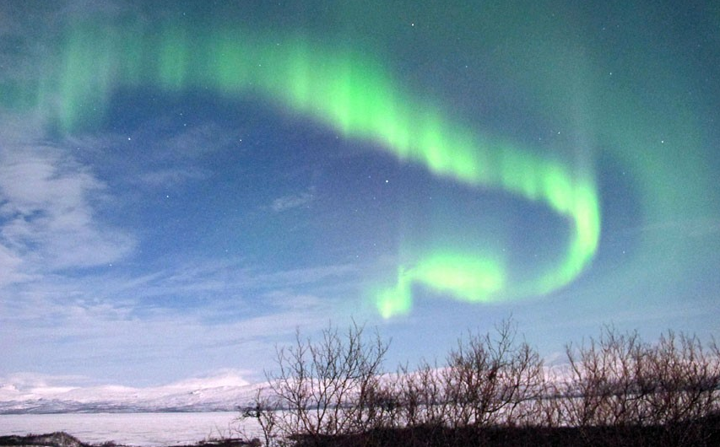
ЛИТЕРАТУРНАЯ ГОСТИНАЯ

Slide 3
Семья Ругиных

Slide 4
Советы и наказы отца
Когда – то отец принес стопку книг и сказал: «Вот дети, хотите себе другой жизни, читайте эти умные книги…. Старайтесь, дети получить образование, я вам такой тяжелой доли, как моя не желаю»

Slide 5
Мама, мама…
Сколько незабываемых минут подарила она своим детям, сколько песен спела им. Простая хантыйская женщина, великая труженица и певунья, она безмерно любила своих детей

Slide 6
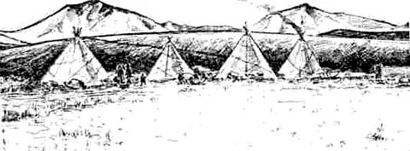

Slide 7
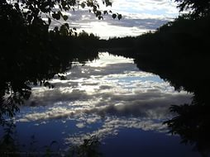
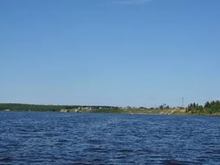
Разговор с родной землей

Slide 9
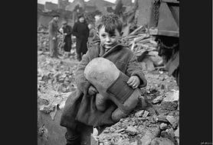
Детские воспоминания о войне

Slide 10
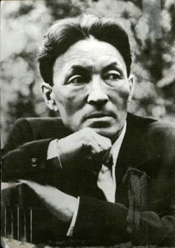
Салехард

Slide 11
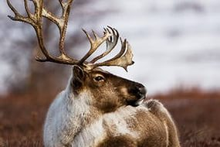
Олень-это жизнь

Slide 12
Праздник оленевода

Slide 13
Произведения Р.Ругина

Slide 14
Писать стал в конце 50-х годов, дебютировав сборником стихов "Лыланг ик - Живая вода" (Тюмень, 1963). Выпустил в свет книги "Погоня" (1965), "Снежные мелодии" (1976), "Метель на ладони" (1986), "Солнце над снегами" (1986), "Ранний ледостав" (1988), "В ожидании сына" (1990), сборник избранных стихотворений "Много думная Обь" (1993). В соавторстве с хантыйским писателем П.Е. Салтыковым в 1973 году издал книгу для чтения младших школьников (на языке шурышкарских ханты) "Золотой огонек". Как один из зачинателей хантыйской литературы, он представлен в "Антологии литератур уральских народов" под редакцией Петера Домокоша и Петера Хайду, изданной Финно-угорским институтом АН ВНР в Будапеште в издательстве "Европа" (1975), печатается во многих альманахах и журналах страны: "Дружба народов", "Москва", "Нева", "Сибирские огни", "Октябрь", "Аврора", "Урал", "Север" и других. В 1996 г. издал сборник произведений родного фольклора, готовит в свет 4-томное собрание сочинений. В 1996-1998 годах вышел трехтомник избранных произведений Р.П. Ругина. В последующие годы в различных центральных и региональных изданиях увидели свет 30 книг с его стихами, и прозой, фольклором. Публиковался во многих коллективных сборниках и антологиях. Отдельные стихи и проза ямальского автора переведены на финский, эстонский, французский, итальянский, венгерский, чешский, испанский, польский и английский языки. Большое внимание в своём творчестве Роман Прокопьевич уделяет мифологии народа ханты. В 2001 году вышла в свет книга избранных произведений, открывшая серию "Библиотека писателей Ямала". Два его стихотворения вошли в антологию мировой поэзии. Роман Ругин активно сотрудничает с композиторами округа и города Москвы, многие его стихи положены на музыку.

Slide 15
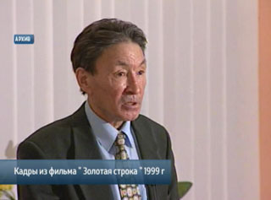
РУГИН Роман Прокопьевич - писатель и общественный деятель, Почётный гражданин г. Салехарда Ямало-Ненецкого АО, главный редактор журнала "Ямальский меридиан", член Союза писателей СССР, Лауреат литературной премии Союза писателей России, академик, автор более 30 книг стихов и прозы.
Роман Прокопьевич родился 31 января 1939 года в поселке Питляр Шурышкарского района Ямало-Ненецкого автономного округа в семье обского ханты. В 1958 году окончил Салехардское национальное педагогическое училище, затем был призван в ряды Советской Армии. В 1964 году поступил в Ленинградский государственный педагогический институт имени А. И. Герцена и окончил его в 1964 году по специальности педагогика и методика начального образования. С 1964 года по 1968 год работал вначале завучем, затем директором Восяховской восьмилетней школы Шурышкарского района. С 1968 по 1972 год - инструктор Ямало-Ненецкого окружкома КПСС. Закончил трехгодичную заочную Высшую партийную школу при ЦК КПСС. С 1977 года - директор окружной санаторно-лесной школы № 2 в г. Салехарде, преподаватель истории КПСС и хантыйского языка Салехардского педучилища. С 1981 по 1984 год - инженер отдела охраны окружающей среды объединения «Ямалнефтегазгеология». С 1985 года - старший методист окружной агиткультбригады. За педагогическую деятельность награжден Почетной грамотой Министерства просвещения РСФСР, в 1970 году - медалью "За доблестный труд. В ознаменование 100-летия со дня рождения Владимира Ильича Ленина". В 1992 году становится редактором окружного историко-культурного, научно-популярного журнала "Ямальский меридиан", лидером литературно-культурной жизни региона. С 1983 года – член Союза писателей России (СССР). Широко известный публицист, прозаик, поэт. Писать стал в конце 50-х годов, дебютировав сборником стихов "Лыланг ик - Живая вода" (Тюмень, 1963). В 1996 г. издал сборник произведений родного фольклора, готовит в свет 4-томное собрание сочинений. В 1996-1998 годах вышел трехтомник избранных произведений Р.П. Ругина. В 2001 году вышла в свет книга избранных произведений, открывшая серию "Библиотека писателей Ямала". Два его стихотворения вошли в антологию мировой поэзии. Роман Ругин активно сотрудничает с композиторами округа и города Москвы, многие его стихи положены на музыку.

Slide 16
Награды и звания:
1970 – награжден медалью «За доблестный труд» в ознаменование 100-летия со дня рождения Владимира Ильича Ленина.
1988 – удостоен звания Лауреата литературной премии Союза писателей России (СССР) «За прозу последних лет».
1990 – лауреат премии Союза писателей РСФСР.
1999 – к 60-летию со дня рождения награжден медалью ордена «За заслуги перед Отечеством 2-ой степени».
2000 – удостоен звания «Почетный гражданин города Салехарда».
2001 – присвоено почетное звание «Заслуженный работник культуры Российской Федерации».
2005 – присвоено звание «Почетный гражданин Ямало-Ненецкого автономного округа».
2007 – присвоено звание «Легенда СМИ Ямала».
2010, 8 ноября – удостоен звания Лауреата Всероссийской литературной премии им. Д.Н. Мамина-Сибиряка за заслуги перед литературой.
В настоящее время Роман Прокопьевич Ругин на пенсии и живет в городе Салехарде Ямало-Ненецкого автономного округа.

Slide 17
ЛИТЕРАТУРНАЯ ГОСТИНАЯ
ПЕВЕЦ ЗАСНЕЖЕННОГО КРАЯ
РОМАН ПРОКОПЬЕВИЧ
РУГИН
(31.01.1939)

